Slide 1
Фонд «Даму» – партнер конкурса «Startup Bolashak»
Июль 2016 года

Slide 2
Фонд «Даму» – партнер конкурса «Startup Bolashak» - 2015
I этап – Прием заявок (20 июля – 20 сентября)
1) Прием заявок через 18 ЦОП при РФ Фонда
2) Консолидация заявок в филиале Фонда по г. Астана:
- группировка по отраслям экономики,
- подготовка заявок к рассмотрению конкурсной комиссии
II этап – Отбор участников (21 сентября – 7 октября)
1) Отбор заявок Конкурсной комиссией на участие в конкурсе
2) В числе членов комиссии руководящие работники Фонда
III этап – Обучение участников (12 октября – 15 октября)
1) Обучение основам предпринимательства
2) Фонд привлек бизнес-тренеров для обучения конкурсантов
3) Фонд обеспечил конкурсантов учебными пособиями
IV этап – Практическое сопровождение
1) Оказание консалтинговых услуг участникам конкурса на базе ЦОП Фонда в регионах
2) Подготовка бизнес-планов совместно с менторами, закрепленными к каждому предпринимателю
2080 заявок
принято и обработано филиалами Фонда
23 конкурсанта
отобрано на участие в конкурсе
Модули обучения: Менеджмент и маркетинг; Оценка бизнеса; Управление человеческими ресурсами; Правовые основы

Slide 3
Реалити-шоу «Startup Bolashak»
С 20 июля по 21 ноября 2015 г. велась съемка реалити-шоу «Startup Bolashak»
С 8 января по 19 февраля 2016 г. каждую пятницу на телеканале Хабар Конкурс транслировался на всю республику
Анонс
Видео-дневник
Все этапы конкурса, начиная с периода приема заявок были сняты и отражены в видео-дневниках конкурса
21 ноября 2015 состоялся финал конкурса «Марафон бизнес-планов», по итогам которого были определены победители конкурса, обладатели грантов от инвесторов от 500 тысяч до 10 млн тенге.
Фондом «Даму» было снято 7 видеороликов, для трансляции на одном из Республиканских телеканалов
Финал шоу

Slide 4
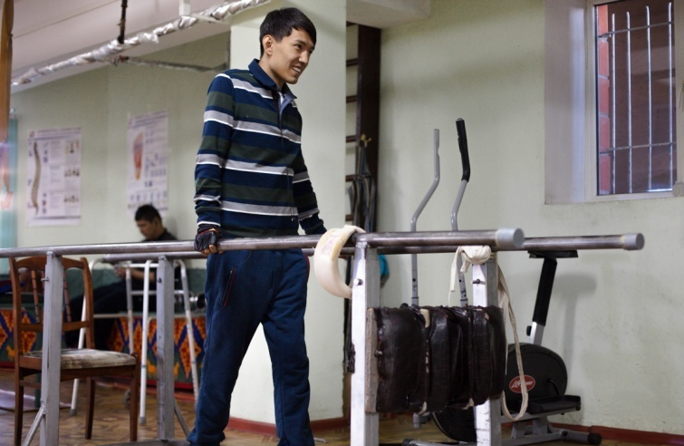
Конкурс «Startup Bolashak» (2015 год)
Победители
Елеусов Адлет
Проект:
Занимательная лаботратория наук
Грант:
10 млн. тенге*
Баялышбаев Елдос
Касымова Бахтыгуль
Проект:
Пансионат для людей с ограниченными возможностями
Проект:
Переработка стекла и производство изделий
Грант:
8 млн. тенге*
Грант:
5 млн. тенге*
Местоположение:
Алаколь
Вместимость:
170 кв.м
Особенности:
Молодой предприниматель с ограниченными возможностями
Открытие пансионата: 24.07.2016 г.
(!) Фонд осуществляет мониторинг целевого использования средств Грантов (свыше 1 млн. тенге)
* Общая сумма полученных грантов от Ассоциации «Болашак» и других спонсоров

Slide 5
Конкурс «Startup Bolashak» (2016 год)
Основные условия:
Место проведение конкурса - город Астана
Молодые предприниматели до 29 лет
Возможность участия проектных групп (не более 5 человек)
Прием заявок со всех регионов Казахстана
Прием заявок осуществляется с 25 июля по 23 сентября (включительно)
Для участия в конкурсе необходимо:
Скачать заявку на сайте www.bolashak.kz либо www.damu.kz
Внимательно заполнить заявку, подготовить пакет документов
Отнести заявку и пакет документов в Центр обслуживания предпринимателей Вашего региона либо отправить по почте на адрес: 010000, г. Астана, ул. Кажымукана, 8А, офис РФ Фонда «Даму» по г. Астана
Гранты Ассоциации «Болашак» (общий пул – 18 млн. тенге):
II место – 6 (шесть) миллионов тенге;
III место – 5 (пять) миллионов тенге
I место– 7 (семь) миллионов тенге;
Гранты ПРООН (общий пул – 15 млн. тенге):
Гранты в номинации «Green Startup» для поддержки бизнес-проектов в сфере зеленой экономики
5

Slide 6
Основные условия Конкурса «Startup Bolashak»
2015 год:
2016 год:
Место проведение – г. Астана
Предприниматели до 29 лет
Проектные группы не более 5 человек
Грант выдается на развитие представленного Стартапа или использование его в качестве взноса при кредитовании Стартап-проектов через БВУ с использованием Финансовых инструментов Фонда «Даму»
В качестве инвесторов может выступить лицо готовое полностью/частично профинансировать реализацию Стартап-проекта
Место проведение – г. Астана
Предприниматели до 29 лет
Проектные группы не более 5 человек
Грант выдается на развитие представленного Стартапа или использование его в качестве взноса при кредитовании Стартап-проектов через БВУ с использованием Финансовых инструментов Фонда «Даму»
В качестве инвесторов может выступить лицо готовое полностью/частично профинансировать реализацию Стартап-проекта
Дополнительные условия
Всего к участию в Марафоне бизнес-планов будут допущены не более 10 участников
6

Slide 7
Основные инструменты Фонд «Даму» по поддержке предпринимательства среди молодежи
Повышение компетенции предпринимателей
Финансирование совместно с Акиматами
Молодые предприни-матели от 18 до 29 лет
Экспресс-гарантии по кредитам
Льготное кредитование через банки
Субсидирование ставки вознаграждения по кредитам
7

Slide 8
Поддержка предпринимательских инициатив студенческой молодежи
Причин участия в проекте
Студенты высших и средне- специальных учебных заведений
5
Возраст предпринимателя – до 29 лет
Место реализации проекта – все обл. центры Республики Казахстан, города Астана, Алматы, Семей и Туркестан
Прием заявок в учебных заведениях - партнерах
Возможность повысить предпринимательские и личностные компетенции, получить знания для создания и развития собственного бизнеса.
1
Обучение основам предпринимательства
Менторство / Наставничество
2
4
3
5
Консультационное сопровождение
Обучение будет проводиться ежеквартально
Учебные заведения - партнеры:
886 человек прошли обучение

Slide 9
Экспресс-гарантии по кредитам Условия
Гарантия
до 85%
Молодые предприниматели могут запустить проект, обеспечив только 15% кредита собственными залогами (в т.ч. депозитом в банке)
Без отраслевых ограничений
Максимальная сумма кредита – 20 млн. тенге
Рассмотрение заявки – 5 рабочих дней
Более подробная информация на сайте Фонда «Даму» (www.damu.kz) или на сайте АО НУХ «Байтерек» (www.baiterek.gov.kz)

Slide 10
Субсидирование ставки вознаграждения Условия
Номинальная ставка вознаграждения по договору банковского займа/ договору финансового лизинга
не более 19%
Остальное погашается
(субсидируется)
государством
Предприниматель самостоятельно погашает
12% вознаграждения
(для малых городов, моногородов и сельской местности, а также проектов Госпрограммы индустриально-инновационного развития
9% вознаграждения)
Более подробная информация на сайте Фонда «Даму» (www.damu.kz) или на сайте АО НУХ «Байтерек» (www.baiterek.gov.kz)

Slide 11
Благодарим за внимание!
Головной офис: 050004, г. Алматы, ул. Гоголя, 111
Тел.: 8 (727) 244-55-66, 244-55-77
Call-центр: 1408
Факс: 8 (727) 278 07 76
E-mail: info@fund.kz
Сайт Фонда: http://www.damu.kz
Бизнес-портал: http://business.gov.kz

